Slide 1
Тема № 6 «Фондовая биржа»
Организационная структура и функции фондовой биржи.
Профессиональные участники биржи, основные операции.
Виды биржевых заявок

Slide 2

1. Организационная структура и функции фондовой биржи

Slide 3
Биржа - организационно оформленный рынок, где совершаются сделки с определенными видами товаров. В качестве биржевых товаров могут выступать: продукция производственного или потребительского назначения, которая обладает определенными, хорошо известными для продавцов и покупателей свойствами: ценные бумаги или иностранная валюта.
Таким образом, биржи бывают: товарные, фондовые, валютные, универсальные - если на бирже продается не один вид ценностей.
Сердцевину вторичного рынка ценных бумаг занимает фондовая биржа.

Slide 4
Вторичный рынок ценных бумаг - рынок, на котором осуществляется обращение ценных бумаг в форме перепродажи ранее выпущенных и в других формах.
Само понятие фондовая биржа в учебной литературе трактуется по-разному, но смысл имеет общий, рассмотрим некоторые из понятий, а потом автор предлагает составить схему, охватывающую данное понятие во всех отношениях.
Фондовая биржа - это «государственная, акционерная или иная организация, предоставляющая помещение, определенные гарантии, расчетные и информационные услуги для сделок с ценными бумагами, получающая за это комиссионные от сделок и накладывающая определенные ограничения на торговлю».

Slide 5
Государство как эмитент
Население как инвестор
Фондовая биржа – организованный рынок для торговли стандартными финансовыми инструментами, создаваемый профессиональными участниками рынка ценных бумаг для взаимных оптовых операций.
Первичный рынок
Вторичный рынок
Процесс выпуска ценных бумаг
Обращение ценных бумаг
Гашение (изъятие) ценных бумаг
Коммерческие организации как инвесторы
Коммерческие организации как эмитенты
Рисунок 1 - Характеристика понятия «фондовая биржа»

Slide 6
Фондовая биржа, как участница экономических процессов, происходящих в национальной экономике страны, может быть представлена производственно-техническим, социальным, административно-правовым и экономико-кибернетическим единством .
Это объясняется тем, что она находится в составе отраслей национальной экономии, является юридическим лицом и выполняет функции системообразующего центра фондового рынка, вместе с тем формируя источники финансирования экономики страны.
В законодательных актах России, прежде всего в Федеральном законе РФ «О рынке ценных бумаг» фондовая биржа определяется как организатор торговли на рынке ценных бумаг, являющийся некоммерческим партнером или акционерным обществом.

Slide 7
Фондовая биржа относится к числу закрытых бирж. Это означает, что торговать на ней ценными бумагами могут только ее члены.
Членами фондовой биржи могут быть юридические или физические лица, которые участвуют в формировании уставного капитала биржи либо вносят членские взносы в имущество биржи и становятся членами биржи в порядке, предусмотренном ее учредительными документами.
Членство на бирже дает право:
участвовать в биржевой торговле;
участвовать в принятии решений на общих собраниях членов биржи, а также в работе других органов управления биржей;
получать дивиденды и обладать другими правами, предусмотренными учредительными документами биржи.

Slide 8
Категории членов биржи
Полные члены – с правом на участие в биржевых торгах во всех секциях (отделах, отделениях) биржи и с определенным количеством голосов на общем собрании членов биржи и на общих собраниях членов секций(отделов, отделений) биржи
Неполные члены – с правом на участие в биржевых торгах в соответствующей секции (отделе, отделении) и с определенным количеством голосов на общем собрании членов биржи и общем собрании членов секции (отдела, отделения) биржи.

Slide 9
Возможности членов биржи:
участвовать в общих собраниях биржи и управлении ее делами;
избирать и быть избранными в органы управления и контроля;
пользоваться имуществом биржи, имеющейся информацией и любыми услугами, которые она оказывает;
торговать в зале биржи как от своего имени и за свой счет (исполняя функции дилера), так и от имени и за счет клиента (исполнять функции брокера);
участвовать в разделе и получении оставшегося после ликвидации биржи имущества.

Slide 10
В соответствии с российскими законодательными документами фондовые биржи создаются в форме некоммерческого партнерства. Поэтому ее органы управления делятся на общественную и стационарную структуры.
Современные фондовые биржи имеют близкую архитектуру, поэтому понять в общих чертах устройство любой фондовой биржи, можно рассмотрев структуру одной из крупных российских площадок.
В 2011 году объединились две крупнейшие фондовые биржи, возникшие в РФ после распада СССР: ММВБ, открытой в 1992 г. и РТС, основанной в 1996 г. Новая, вертикально интегрированная компания стала именоваться «Московской Биржей».
МосБиржа – ядро Группы «Московская биржа» Кроме ПАО «Московская Биржа» (полное официальное название – ПАО «Московская Биржа ММВБ-РТС»), в составе группы: Небанковская кредитная организация – центральный контрагент «Национальный Клиринговый Центр» (НКЦ) и центральный депозитарий – «Национальный расчетный депозитарий» (НРД).

Slide 11
Группа «Московская биржа»
ПАО «Московская биржа»
«Национальный Клиринговый Центр» (НКЦ)
«Национальный расчетный депозитарий» (НРД)
Рисунок 1 - Структура группы «Московская биржа»

Slide 12
НКЦ и НРД выполняют критично необходимые функции в биржевой торговле:
клиринг;
опцию центрального контрагента (ЦК);
учет ценных бумаг.
Первые две позиции берет на себя НКЦ.
Клиринг – зачет встречных однородных требований между участниками биржевых торгов по окончанию торговой сессии. Простейшая форма клиринга, неттинг – определение итоговой нетто-позиции (чистой позиции) для каждого участника.
Центральный контрагент забирает на себя риски неисполнения обязательств: продавца перед покупателем и покупателя перед продавцом. По всем сделкам на МосБирже ЦК выступает продавцом для покупателя или покупателя перед продавцом.
НРД учитывает переход права собственности на ценные бумаги, прежде всего, на акции и облигации, по счетам депо лиц, торгующих на бирже.

Slide 13
Биржа выполняет следующие функции:
1. Аккумулирование (мобилизация) временно свободных денежных средств (через продажу за ней финансовых активов) и способствование передаче прав собственности.
2. Организация биржевых торгов. Данная функция включает в себя ряд подфункций:
• Предоставление места для рынка, т. е. места, где может происходить как первичное размещение, так и вторичная перепродажа ценных бумаг.
• Обеспечение технического доступа к биржевым торгам. Биржа должна использовать современные средства связи, обеспечивать высококвалифицированную систему электронной торговли с помощью оборудования биржевого зала, рабочих мест участников торгов, компьютерного обеспечения всех процессов на бирже и т.д.
• Обеспечение гласности, открытости биржевых торгов путем оповещения участников торгов о месте и времени проведения торгов, списке и котировке ценных бумаг, допущенных к торгам на фондовой бирже, результатах торговых сессий.
• Разработка правил биржевой торговли, т. е. норм и правил поведения участников торга в зале, а также установление этических стандартов, кодекса поведения участников биржевой торговли.
• Обеспечение гарантий исполнения сделок, заключенных в биржевом зале. Эта функция осуществляется с помощью биржевых систем клиринга и расчетов. Для этого биржа использует систему безналичных расчетов, зачет взаимных требований и обязательств участников торгов, а также организует их исполнение.
• Создание механизма для беспрепятственного разрешения споров, возникающих по заключенным биржевым сделкам в ходе биржевых торгов (биржевой арбитраж). Эта функция, с одной стороны, позволяет выявить недобросовестных участников торга - мошенников, ас другой - уладить все споры, возникающие в ходе торгов из-за неточностей записей о сделках, сбоев в системе компьютерного обеспечения и других человеческих и технических ошибок.
• Разработка квалификационных требований для участников торгов. Члены биржи, принимающие участие в биржевых торгах, должны знать правила работы на бирже, иметь необходимые знания и практические навыки во всех сферах деятельности, связанных с биржевой торговлей. Биржа должна располагать высококвалифицированным штатом сотрудников для осуществления своей деятельности.
• Обучение и переподготовка персонала биржи.

Slide 14
3. Разработка биржевых контрактов. Данная функция биржи включает в себя следующие подфункции:
• Стандартизация требований к качественным характеристикам биржевых товаров. Биржа гарантирует надежность ценных бумаг, которые котируются на ней, так как к обращению на бирже допускаются только те ценные бумаги, которые прошли листинг, т. е. соответствуют предъявляемым к ним требованиям.
• Стандартизация размеров партий актива, лежащего в основе контракта.
• Выработка единых требований к расчетам по биржевым сделкам (включая условия и сроки поставки по контрактам, взаиморасчеты и расчеты с биржей).
4. Ценовая функция биржи включает в себя следующие подфункции:
• Выявление равновесной биржевой цены и ее регулирование с целью недопущения незаконных манипуляций с ценами на бирже. Биржа определяет рыночную стоимость (курс) ценной бумаги в процессе ее котировки.
• Ценообразование.
• Прогнозирование цены. На бирже торгуют контрактами с поставкой через несколько месяцев после даты заключения сделки, а это вызывает необходимость осуществлять ежедневное прогнозирование цен на будущие даты поставки товара.
5. Функция хеджирования (страхования) участников биржевой торговли от неблагоприятных для них колебаний цен. Для этого на бирже используются специальные виды сделок и механизмы их заключения, что повышает доверие к бирже, привлекает к ней рыночных спекулянтов, увеличивая число торгующих как непосредственно, так и через посредников.
6. Спекулятивная биржевая деятельность - это вид деятельности, целью которой является получение прибыли от игры на разнице в ценах купли-продажи ценных бумаг.
7. Информационная функция биржи осуществляется путем предоставления в средства массовой информации многочисленных данные о биржевых ценах, компаниях, торгующих на бирже о рыночной конъюнктуре, прогнозах по различным рынкам и т.д.

Slide 15
Чтобы фондовая биржа могла выполнять поставленные перед ней задачи, она должна иметь эффективную организационную структуру, которая могла бы обеспечить не только более низкие издержки, связанные с торговлей ценными бумагами, но и ликвидность рынка, достаточное число продавцов и покупателей, возможность получения участниками торгов необходимой и точной информации как о прошлых ценах и объемах заключенных сделок, так и текущих ценах продавца и покупателя, представленных объемах и видах ценных бумаг.
Организационная структура биржи должна также обеспечить доверие к ней со стороны ее членов, т. е. она должна иметь демократически избранные органы управления.

Slide 16
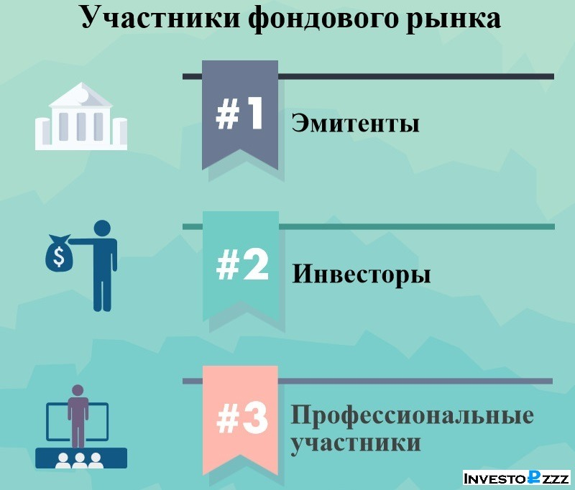
2. Профессиональные участники биржи, основные операции.

Slide 17
Профессиональные участники рынка ценных бумаг - организации, работающие на рынке ценных бумаг при наличии специальной лицензии.
брокеры (ст.3 закона о РЦБ);
дилеры (ст.4 закона о РЦБ);
форекс-дилеры (ст.4.1 закона о РЦБ);
управляющие ценными бумагами (ст.5 закона о РЦБ);
инвестиционные советники (ст.6.1 закона о РЦБ);
депозитарии (ст.7 закона о РЦБ);
держатели реестра (регистраторы) (ст.8 закона о РЦБ);
трансфер-агенты, имеющие лицензию регистратора, депозитария или брокера (ст.8.1 закона о РЦБ);
репозитарии (ст.15.5 закона о РЦБ).
Участниками торгов на фондовой бирже могут быть только брокеры, дилеры и управляющие. Иные лица могут совершать операции на фондовой бирже исключительно при посредничестве брокеров, являющихся участниками торгов.

Slide 18
Брокер (англ. broker) - лицо, биржевой работник, участник рынка, агент рыночных отношений, выступающий в роли посредника между продавцами и покупателями товаров, ценных бумаг, валюты. Брокеры способствуют заключению торговых сделок, «соединяя» между собой покупателей и продавцов. Брокеры действуют по поручению своих клиентов и за их счет, получая плату или вознаграждение в виде комиссионных при заключении сделки. В роли брокера могут выступать отдельные лица, фирмы, организации.
Дилер (от англ. dealer - торговец, агент) - частное лицо или фирма, члены фондовой биржи, ведущие биржевые операции не в качестве простых агентов-посредников (брокеров), а действующие от своего имени и за собственный счет, то есть вкладывающие в дело собственные деньги, осуществляющие самостоятельно куплю-продажу ценных бумаг, валюты, драгоценных металлов.
Управляющий - лицо, входящее в руководящий состав биржи, осуществляющий управление повседневными делами биржи, каким-либо участком общей работы, деятельности подразделений биржи и ее сотрудников.
Также есть и непрофессиональные участники:
эмитенты, инвесторы, посредники, маклеры.

Slide 19
Эмитент - юридическое лицо, или группа юридических лиц, связанных между собой договором, которые несут от своего имени обязательства перед инвесторами по осуществлению прав, представляемых ценной бумагой. Другими словами, эмитент – это субъект, который выпускает ценную бумагу и является ее первоначальным владельцем.
Инвестор - юридическое или физическое лицо, осуществляющее инвестиции, вкладывающее собственные заемные или иные привлеченные средства в инвестиционные проекты. Инвестиционный капитал, вкладываемый инвестором, может быть представлен в виде финансовых ресурсов, имущества, интеллектуального продукта. Инвесторы обычно не просто вкладывают капитал в дело, подобно бизнесменам, но осуществляют долговременные вложения в достаточно крупные проекты, связанные со значительными производственными, техническими, технологическими преобразованиями, новшествами. В качестве инвесторов выступают государство, регионы, организации, предприятия, предприниматели, частные лица, игроки на рынках ценных бумаг.
Посредник - лицо, фирма, организация, оказывающие содействие в установлении контактов и заключении сделок, контрактов между производителями и потребителями, продавцами и покупателями товаров и услуг.
Маклер - это, как правило, штатный работник биржи, который ведет торг и оформляет сделки. Маклер должен соблюдать устав биржи и правила торговли на бирже.
Все заключенные с участием маклера сделки регистрируются в специальном журнале или с помощью компьютера. После биржевого сеанса участникам сделки вручаются маклерские записки или компьютерные распечатки, в которых отмечается наименование, количество и цена купленных и проданных ценных бумаг.

Slide 20
Требования к участникам торгов на фондовой бирже:
участниками торгов на фондовой бирже, созданной в форме некоммерческого партнерства, могут быть только члены биржи;
порядок допуска к участию в торгах и исключения из числа участников торгов определяется правилами фондовой биржи;
неравноправное положение участников торгов на фондовой бирже, а также передача права на участие в торгах на фондовой бирже третьими лицами не допускаются.
Участники торгов обязаны предоставлять фондовой бирже по ее требованию информацию, необходимую для осуществления ею контроля в соответствии с правилами проведения торгов на фондовой бирже.

Slide 21
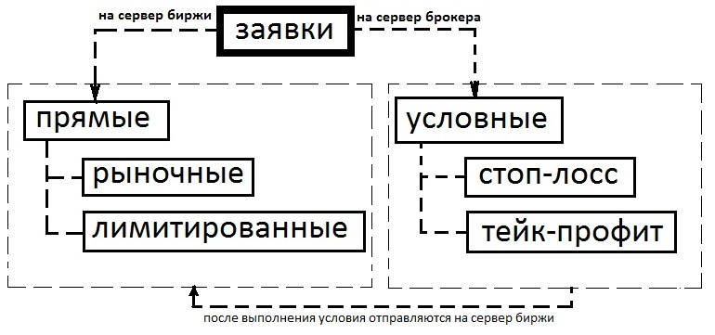
3. Виды биржевых заявок

Slide 22
Биржевые заявки (или можно встретить название «ордера») необходимы для того, чтобы совершать сделки купли-продажи активов на фондовом рынке. Есть множество видов биржевых заявок, но в общем виде они делятся на два типа:
Заявки, которые поддерживает биржа, - данные заявки обрабатываются на сервере биржи, они сразу отображаются в биржевом стакане, действуют только в течение 1 торгового дня и не переносятся на следующий день.
Заявки, которые поддерживают конкретные брокеры, – это заявки с условием, которые хранятся на сервере брокера. Данные заявки не отображаются в биржевом стакане до тех пор, пока не будет выполнено определённое условие. Подобные заявки можно поставить в любой день, даже в выходные.
Купля продажа на фондовом рынке – это, по сути, исполненные заявки на бирже.
Заявки исполняются по лучшим ценам спроса или предложения. Для того, чтобы заявка была исполнена, она должна быть обеспечена встречным спросом или предложением. Даже если в заявке указана более высокая цена, то сделка все равно пройдет по лучшей цене в стакане с учетом достаточности объема.

Slide 23
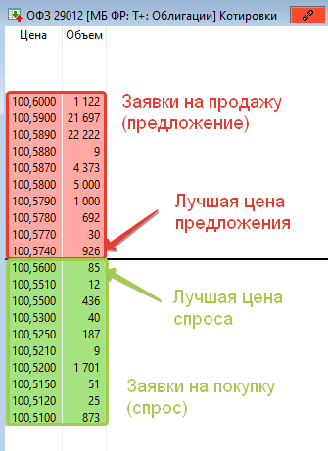
Заявки транслируются в биржевом стакане и видны всем участникам торгов.
Стоит также отметить, что после исполнения торговой заявки денежные средства списываются или резервируются день в день, а вот списание или зачисление ценных бумаг можем происходить с задержкой в 1-2 торговых дня.
Все определятся режимом торгов ценной бумаги – Т0, Т+1, Т+2. Где 0, +1, +2 – показывает время задержки в поставке или списании торгового инструмента (в торговых днях).

Slide 24
На Московской бирже выделяют следующие виды торговых заявок:
Лимитные заявки
Это заявки на куплю-продажу определенного количество лотов по заранее определенной цене. Данные заявки обрабатываются на сервере биржи и отображаются в биржевом стакане.
Для того чтобы вызвать окно заявки, достаточно двойным щелчком кликнуть по биржевому стакану конкретного актива.
В появившемся окне необходимо указать следующие параметры:
инструмент – актив, по которому инвестор собирается подать заявку. Если вызов заявки идет через биржевой стакан, то инструмент указывается автоматически;
торговый счет – счет, через который будет совершена операция;
тип заявки – покупка или продажа;
цена – по облигациям указывается в % к номиналу, в акциях - цена за 1 лот;
количество – сделки осуществляются лотами, поэтому в графе «количество» необходимо указать количество лотов, а не бумаг. В скобочках есть справочная информация о количестве бумаг в одном лоте. Как правило, в облигациях 1 лот = 1 бумаге, но есть исключения.

Slide 25
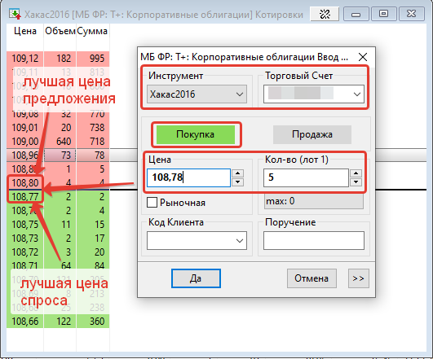
Пример.
Инвестор собирается приобрести облигаций Хакас2016 в количестве 5 штук. В биржевом стакане указана лучшая цена спроса 108,77% к номиналу и лучшая цена предложения – 108,80%. Инвестор может установить лимитную заявку по цене 108,78%. В этом случае его заявочная цена станет лучшей ценой спроса и может быть исполнена в первую очередь при возникновении встречного предложения.
Однако, исполнение заявки не может быть гарантированно (если, к примеру, цена заявки сильно отличается от лучшей цены спроса/предложения). Поэтому лимитная заявка может иметь статус - не исполнена, исполнена полностью или частично, в зависимости от того, на сколько встречного спроса или предложения достаточно, чтобы удовлетворить заявку.

Slide 26
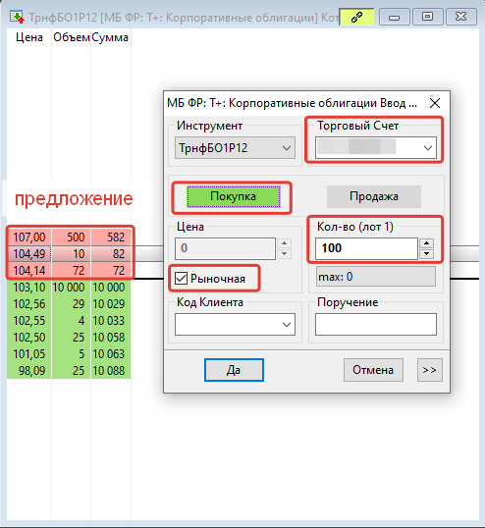
Данные заявки позволяют в подавляющем большинстве случаев осуществить покупку или продажу актива по ближайшим ценам (лучшей цене спроса или предложения), причем до тех пор, пока не удовлетворит требуемый объем.
Основным недостатком заявки является, так называемый «эффект проскальзывания», когда объем бумаг в заявке выше, чем объем предложения/спроса по лучшим ценам.
Таким образом, в случае подачи крупной заявки, полная реализация заявки может пройти по разный ценам, что увеличит среднюю цену сделки и она может оказаться менее выгодной, чем при постановке, к примеру, обычной лимитной заявки.
Рыночные заявки
Пример.
Инвестор желает приобрести крупный лот облигаций ТрнфБО1P12 в размере 100 шт. по рыночной цене.
В биржевом стакане есть следующее предложение: 72 шт. по цене 104,14% к номиналу, 10 штук по цене 104,49% к номиналу и 500 бумаг по 107% к номиналу. Если инвестор в окне заявки укажет покупку бумаг (тип заявки) в количестве 100 штук и вместо указания конкретной цены, поставит галочку «Рыночная», то заявка будет моментально исполнена по следующим ценам: 72 бумаги будет куплено по цене 104,14% к номиналу, 10 бумаг по цене 104,49% к номиналу и оставшийся объем в виде 18 бумаг (100-72-10 =18) пройдет по цене 107% к номиналу. Таким образом средневзвешенная цена сделки будет составлять 104,69% к номиналу (расчет – ((72 шт. * 104,14%) + (10 шт. * 104,49%) + (18 шт. * 107%)) / 100 шт.).
Если бы, инвестор использовал лимитную заявку, к примеру, по цене 103,20% (это позволило бы данной заявке стать лучшей ценой спроса в стакане), то, при условии достаточного встречного предложения, смог бы реализовать данную сделку с выгодой практически в 1,5%.

Slide 27
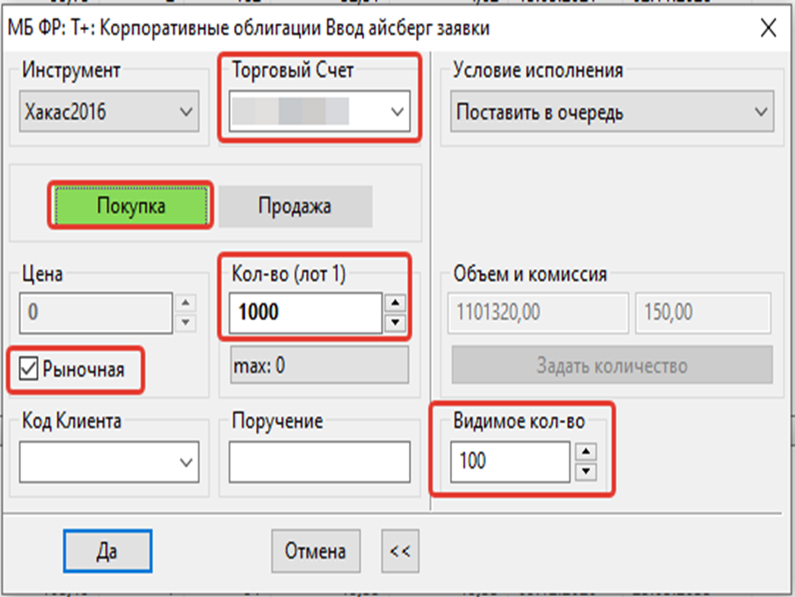
Подобные заявки позволяют скрыть инвестору свои намерения от рынка, т.е. отображать не весь объем заявки, а только его часть. Далее, в случае исполнении этой части, появляется еще одна часть и так до того момента, пока заявка не будет полностью удовлетворена.
Таким образом, айсберг-заявки позволяют скрыть реальную крупную заявку и не оказывать дополнительного влияния на участников рынка. Но, если бумага является низколиквидной, то реализация крупной заявки будет проблематична, даже с использованием айсберг-заявок.
Айсберг-заявки
Пример.
Инвестор намеревается купить крупный объем облигаций (1000 шт.) Хакас2016 по рыночной цене и решает установить айсберг-заявку, демонстрируя в рынке лишь часть объема, к примеру, 100 бумаг.
Для того, чтобы установить айсберг-заявку, можно щелкнуть правой кнопкой мыши по биржевому стакану и выбрать пункт «Новая айсберг-заявка».
Итак, инвестор в открывшемся диалоговом окне указывает инструмент, торговый счет, тип операции (купить), цену (рыночная), количество (1000 шт.), а также видимое количество, которое будет демонстрироваться в биржевом стакане (100 шт.). Таким образом, до тех пор, пока не будет реализована видимая часть объема, остальной объем остается невидимым для остальных участников рынка.
Айсберг-заявка позволяет избавить заявку с крупным объемом от возможных спекулятивных атак со стороны трейдеров, в результате которых может увеличиться средневзвешенная цена покупки актива.

